Slide 1
下拉式選單

Slide 2
點選「編輯問題」

Slide 3
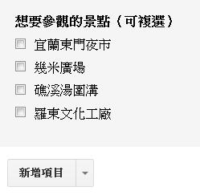
點選「新增項目」

Slide 4
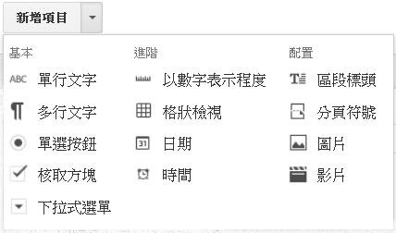
點選「下拉式選單」

Slide 5
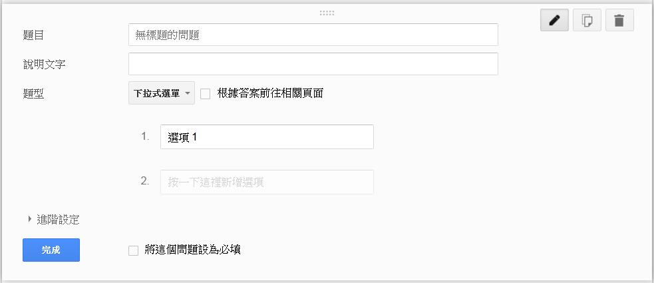
進入題目編輯

Slide 6
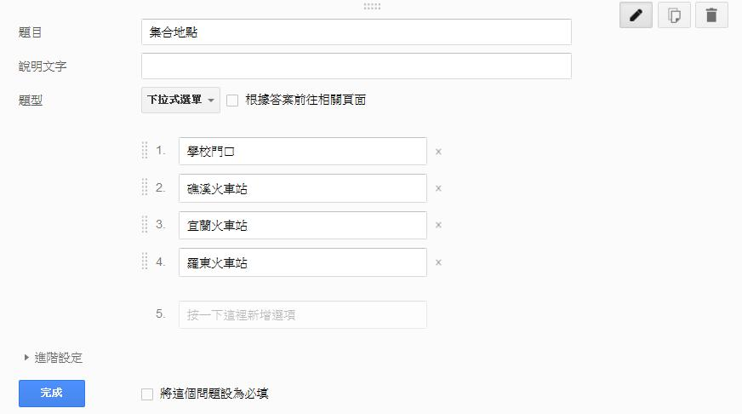
輸入題目與選項

Slide 7
點選「完成」

Slide 8
顯示題目

